Slide 1
Развитие кафедры «Автоматизации технологических процессов и производств» Рыбницкого филиала ПГУ им. Т.Г. Шевченко на 2022-2025 г.

Slide 2
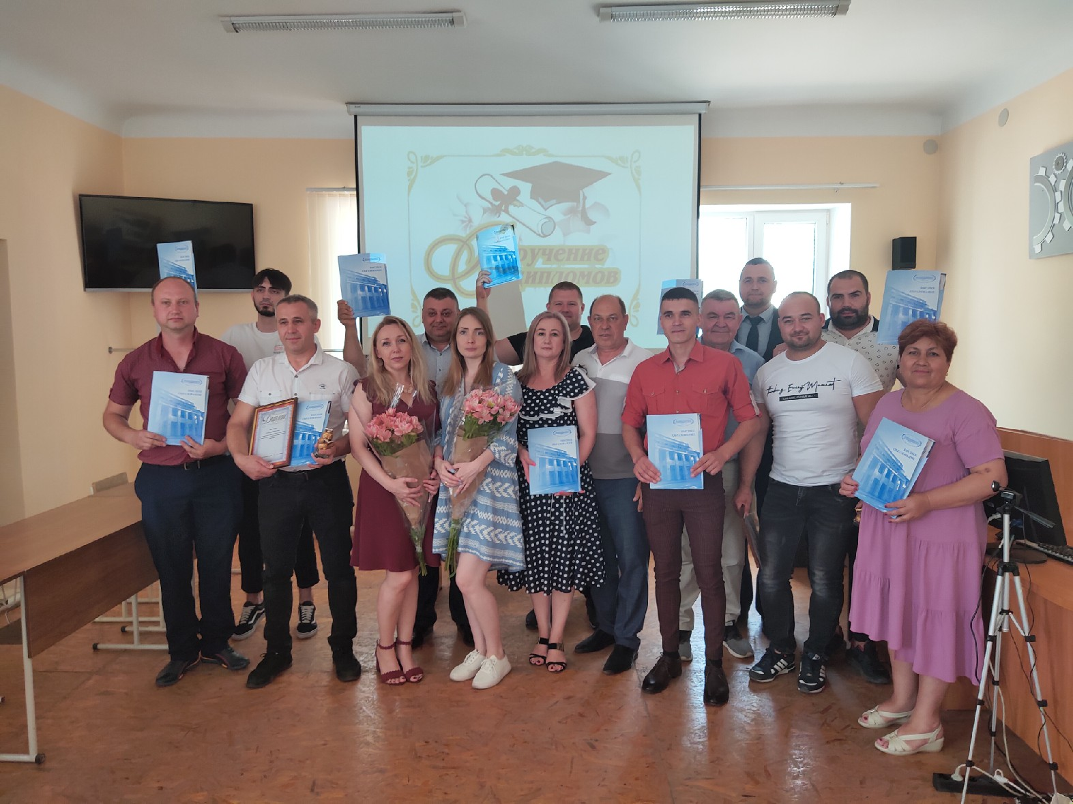
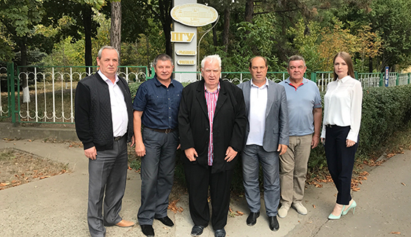
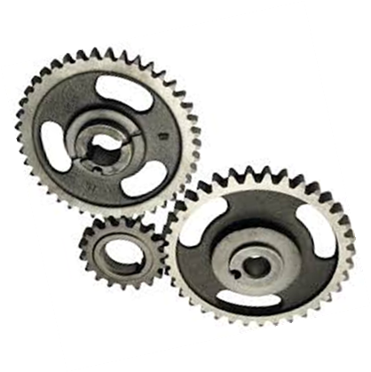
Кафедра Автоматизации технологических процессов и производств Рыбницкого филиала ПГУ им. Т.Г. Шевченко на 2018-2022 г.

Slide 3
Организационная структура филиала ПГУ им. Т.Г. Шевченко в г. Рыбнице

Slide 4
Характеристика площадей, используемых в образовательном процессе
№ п\п | Наименование объекта | Количество объектов | Площадь | Количество мест
Объекты используемые в образовательном процессе
1 | Учебный корпус | 1 | 214,75 | 94
2 | Учебные кабинеты | 4 | 167 | 92
3 | Учебно-производственная лаборатория | 1 | 41,25 | 22
4 | Архив | 1 | 6,5 | 2

Slide 5
Электронно-информационные ресурсы
№ п\п | Наименование | Количество
1 | Компьютер | 12
2 | Принтер | 3
3 | Копир. аппарат | 3
4 | Проектор | 1
5 | Проекционный экран | 1
6 | Проекционный телевизор | 1

Slide 6
Кадровое обеспечение
Численность работников кафедры Автоматизация технологических процессов и производств филиала ПГУ в г. Рыбнице по состоянию на 01.01.2024 года составляет 24 человек, из них штатных - 4 человек, 19 совместителей, специалист кафедры и лаборант, главный специалист СПО. Из 5 штатных преподавателей - 1 имеет ученую степень. Профессорско-преподавательский состав кафедры постоянно повышает квалификацию: закончили обучаться в аспирантуре 3 штатных сотрудника кафедры.
На кафедре работают высококвалифицированные специалисты, в числе которых 5 доцента, 6 старших преподавателей, 13 преподавателя.

Slide 7
Кадровый потенциал

Slide 8
Выпускники АТПиП

Slide 9
Соотношение студентов дневной и заочной формы обучения

Slide 10
Научно-исследовательская работа кафедры
Кафедра автоматизации технологических процессов и производств образована в 2015 году. При кафедре работает мультимедийный кабинет, учебно-компьютерная лаборатория и учебно-производственная лаборатория для создания условий использования и внедрения информационных технологий в научную и инновационную деятельность.
Кафедра автоматизации технологических процессов и производств сотрудничает по договорам с различными промышленными и перерабатывающими предприятиями ПМР. Кафедра АТПиП сотрудничает с предприятиями, такими как: ЗАО «Рыбницкий Цементный комбинат», ОАО «Молдавский Металлургический завод», ГУП «Водоснабжение и водоотведение», ГУП ЕРЭС. За период 2022-2023 учебный год кафедрой АТПиП проведено 3 научно-практических конференций, и 3 круглых стола.
В 2022-2023 учебном году преподаватели посетили 1 открытое занятие по предмету «Основы инженерного творчества» со студентами 1 курса направления «Автоматизация технологических процессов и производств» старшего преподавателя кафедры автоматизации технологических процессов и производств Колесник Таисии Александровны, проведенное 15.04.2022 г. Тема занятия «Основные понятия алгоритмов решения изобретательских задач».

Slide 11
Развитие кафедры до 2024 года
Задачи кафедры «Автоматизация технологических процессов и производств»:
1. Продолжить работу по повышению научно-профессионального уровня ППС через систему повышения квалификации и аспирантуру.
2. В процессе осуществления научно-исследовательской работы доминирующим направлением считать повышение научности, глубины и содержания выполняемых научных исследований. Ориентировать ППС и студентов кафедры на осуществление исследований прикладного характера с учетом специфики региональной промышленности.
3. Развивать формы, методы взаимодействия с работодателями по совершенствованию механизмов их участия в качестве партнеров в образовательной деятельности и последующем трудоустройстве выпускников.
4. Совершенствовать систему взаимодействия с выпускниками кафедры для сбора информации о результатах формирования компетенций в учебном заведении, оцениваемых с позиций реальных потребностей профессиональной деятельности выпускников.﻿

Slide 12
Социокультурная деятельность
Ежегодно в соответствии с планом проводятся различные гражданско-патриотические, экологические и культурно-массовые мероприятия, как на уровне филиала, так и на городском уровне: интеллектуальные игры «Что? Где? Когда?» на кубок филиала, конкурсы «Мисс и Мистер филиала», благотворительный концерт «Голос сердца моего», «День студента», «День выпускника», «День первокурсника». Участие в общественной организации «Клуб выпускников Рыбницкого филиала ПГУ». Приоритетным направлением деятельности «Клуба» является развитие и укрепление связей выпускников с филиалом и между собой, поддержка выпускников в их трудоустройстве и карьерном росте.
Особое место занимают студенческие творческие кружки, в которых студенты под руководством научных руководителей овладевают методами познания и исследовательской деятельности. На кафедре работает 1 студенческий кружок «Прикладная урбанистика в городском развитии и благоустройстве», руководителем которого является специалист Кишмерешкин И.А.

Slide 13
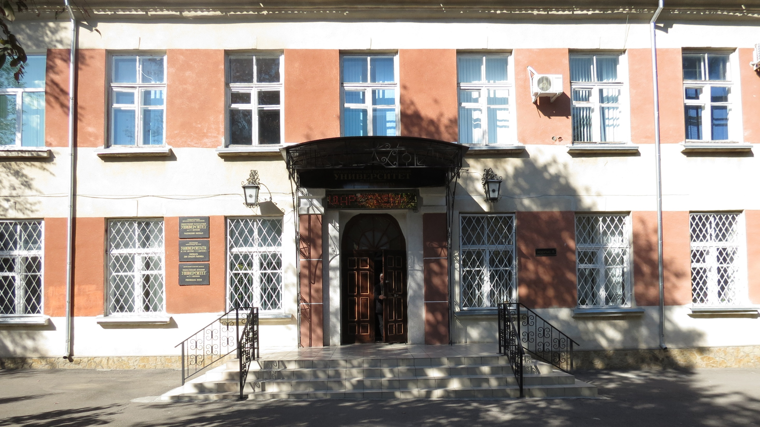

Slide 14
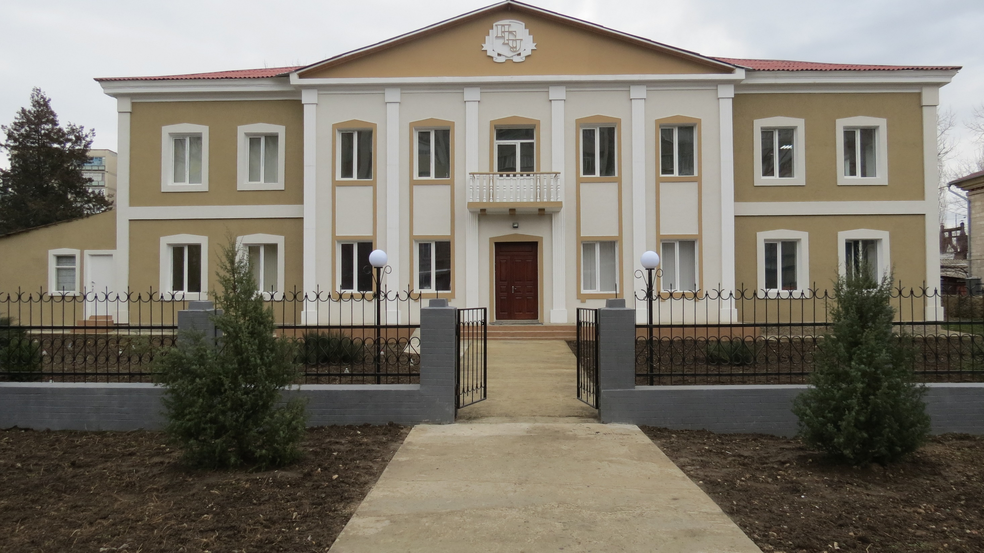

Slide 15
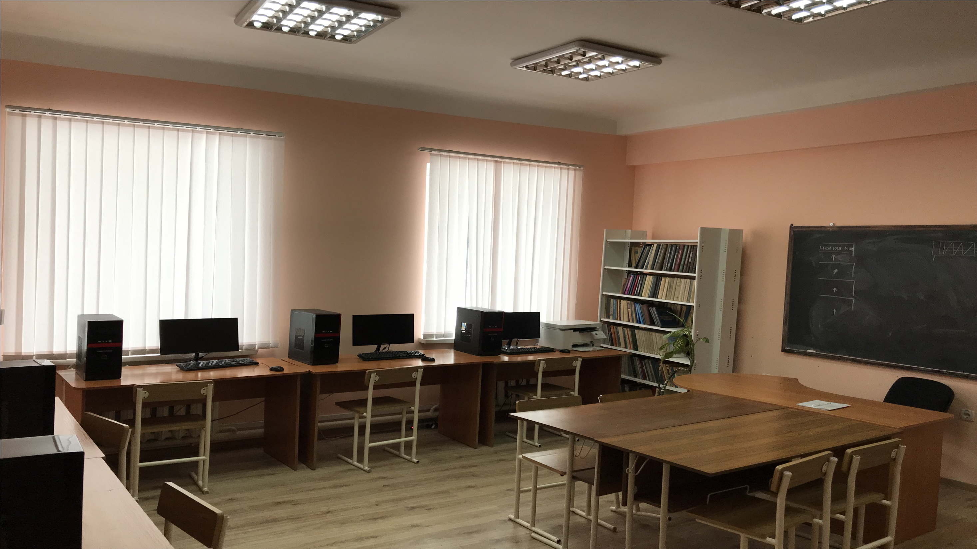

Slide 17
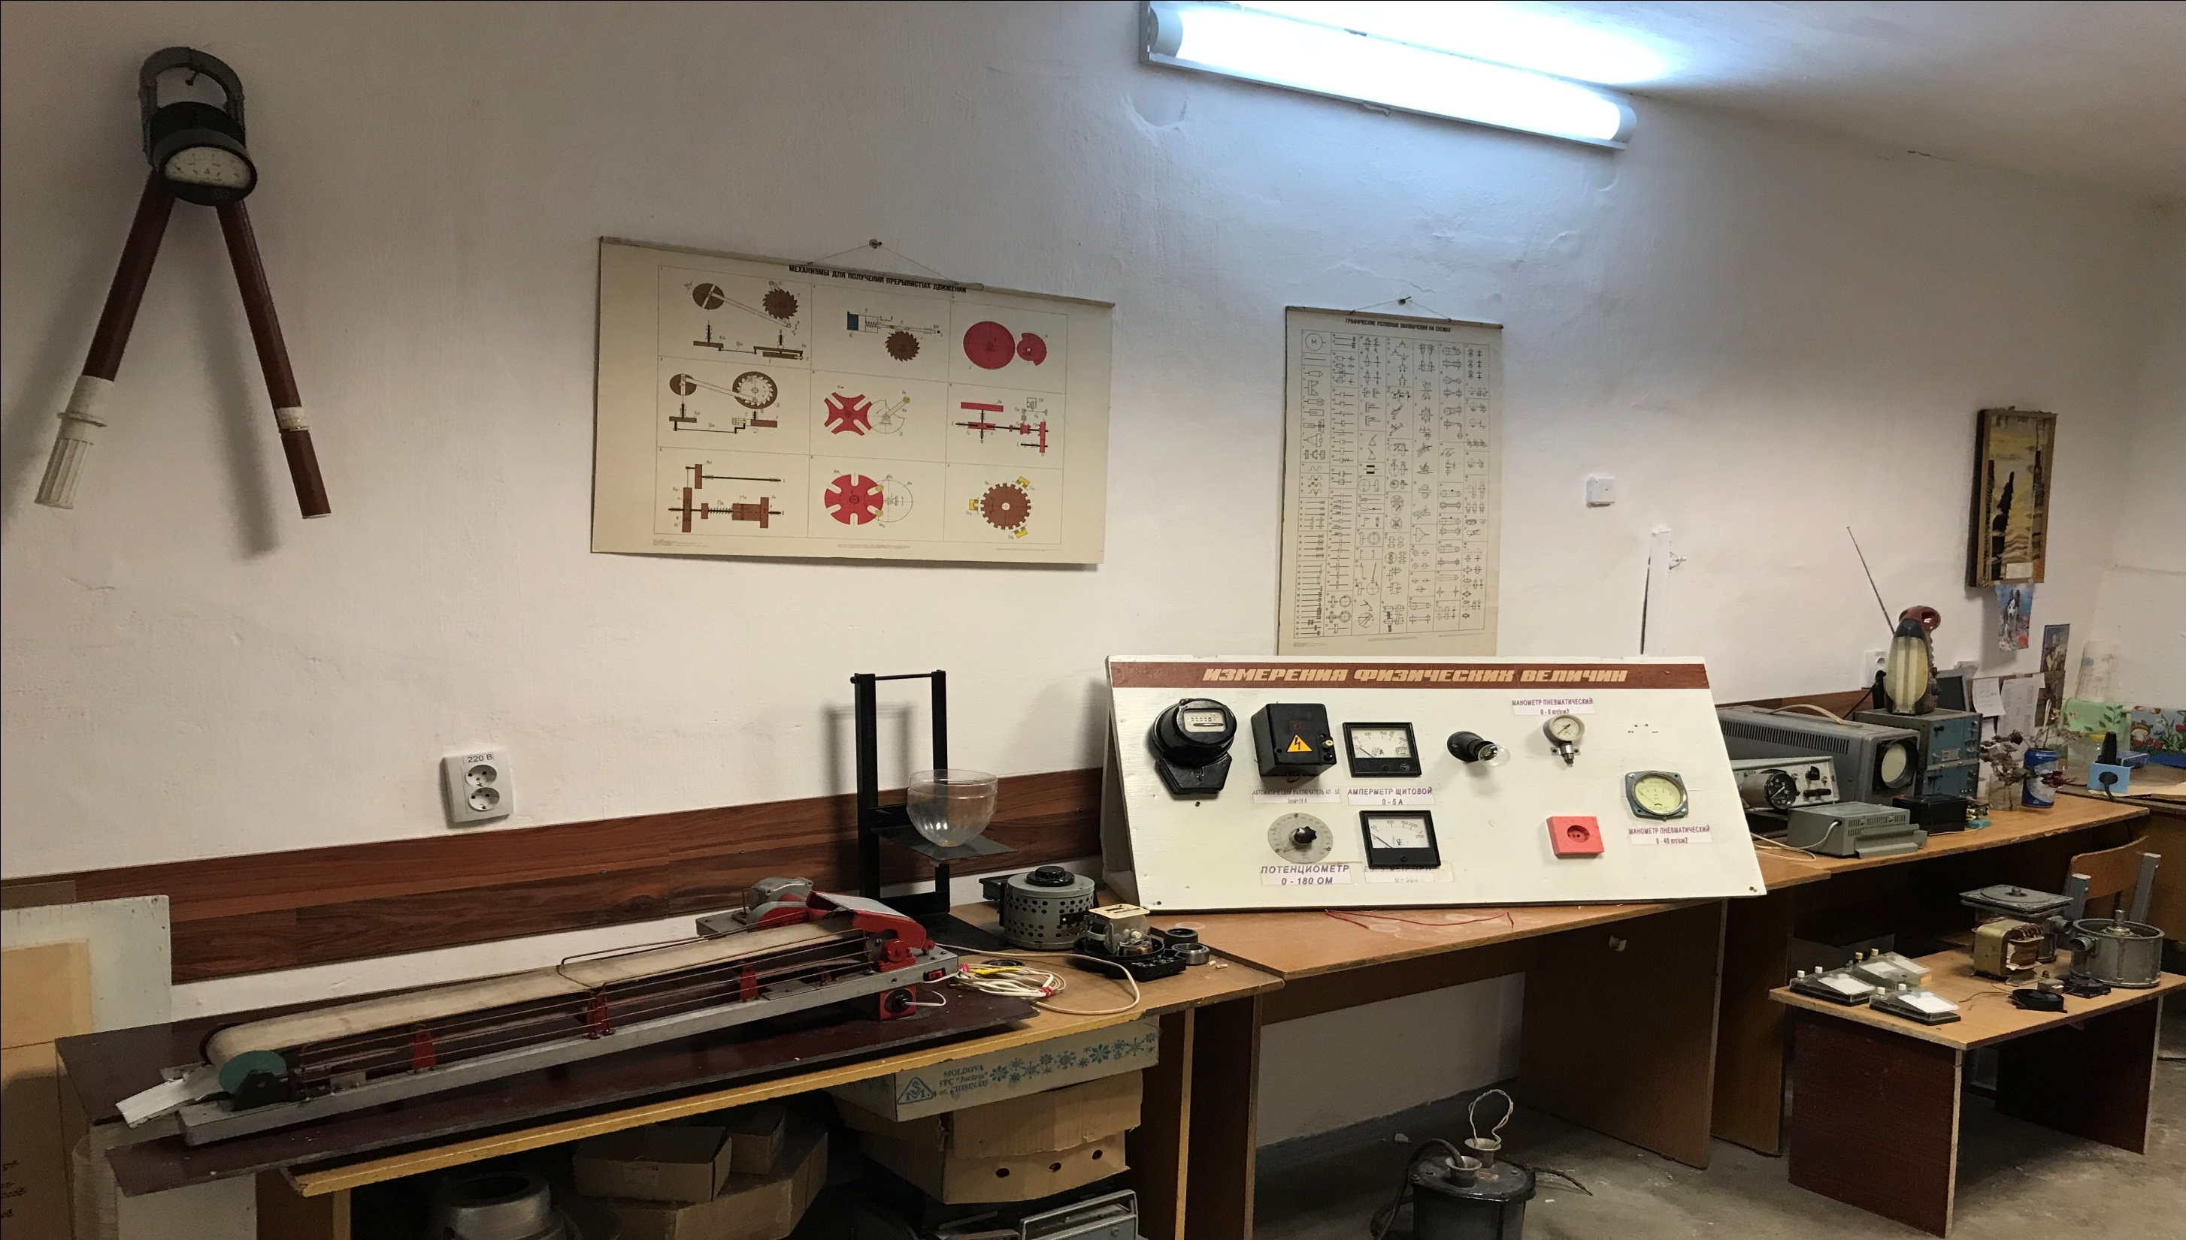

Slide 18
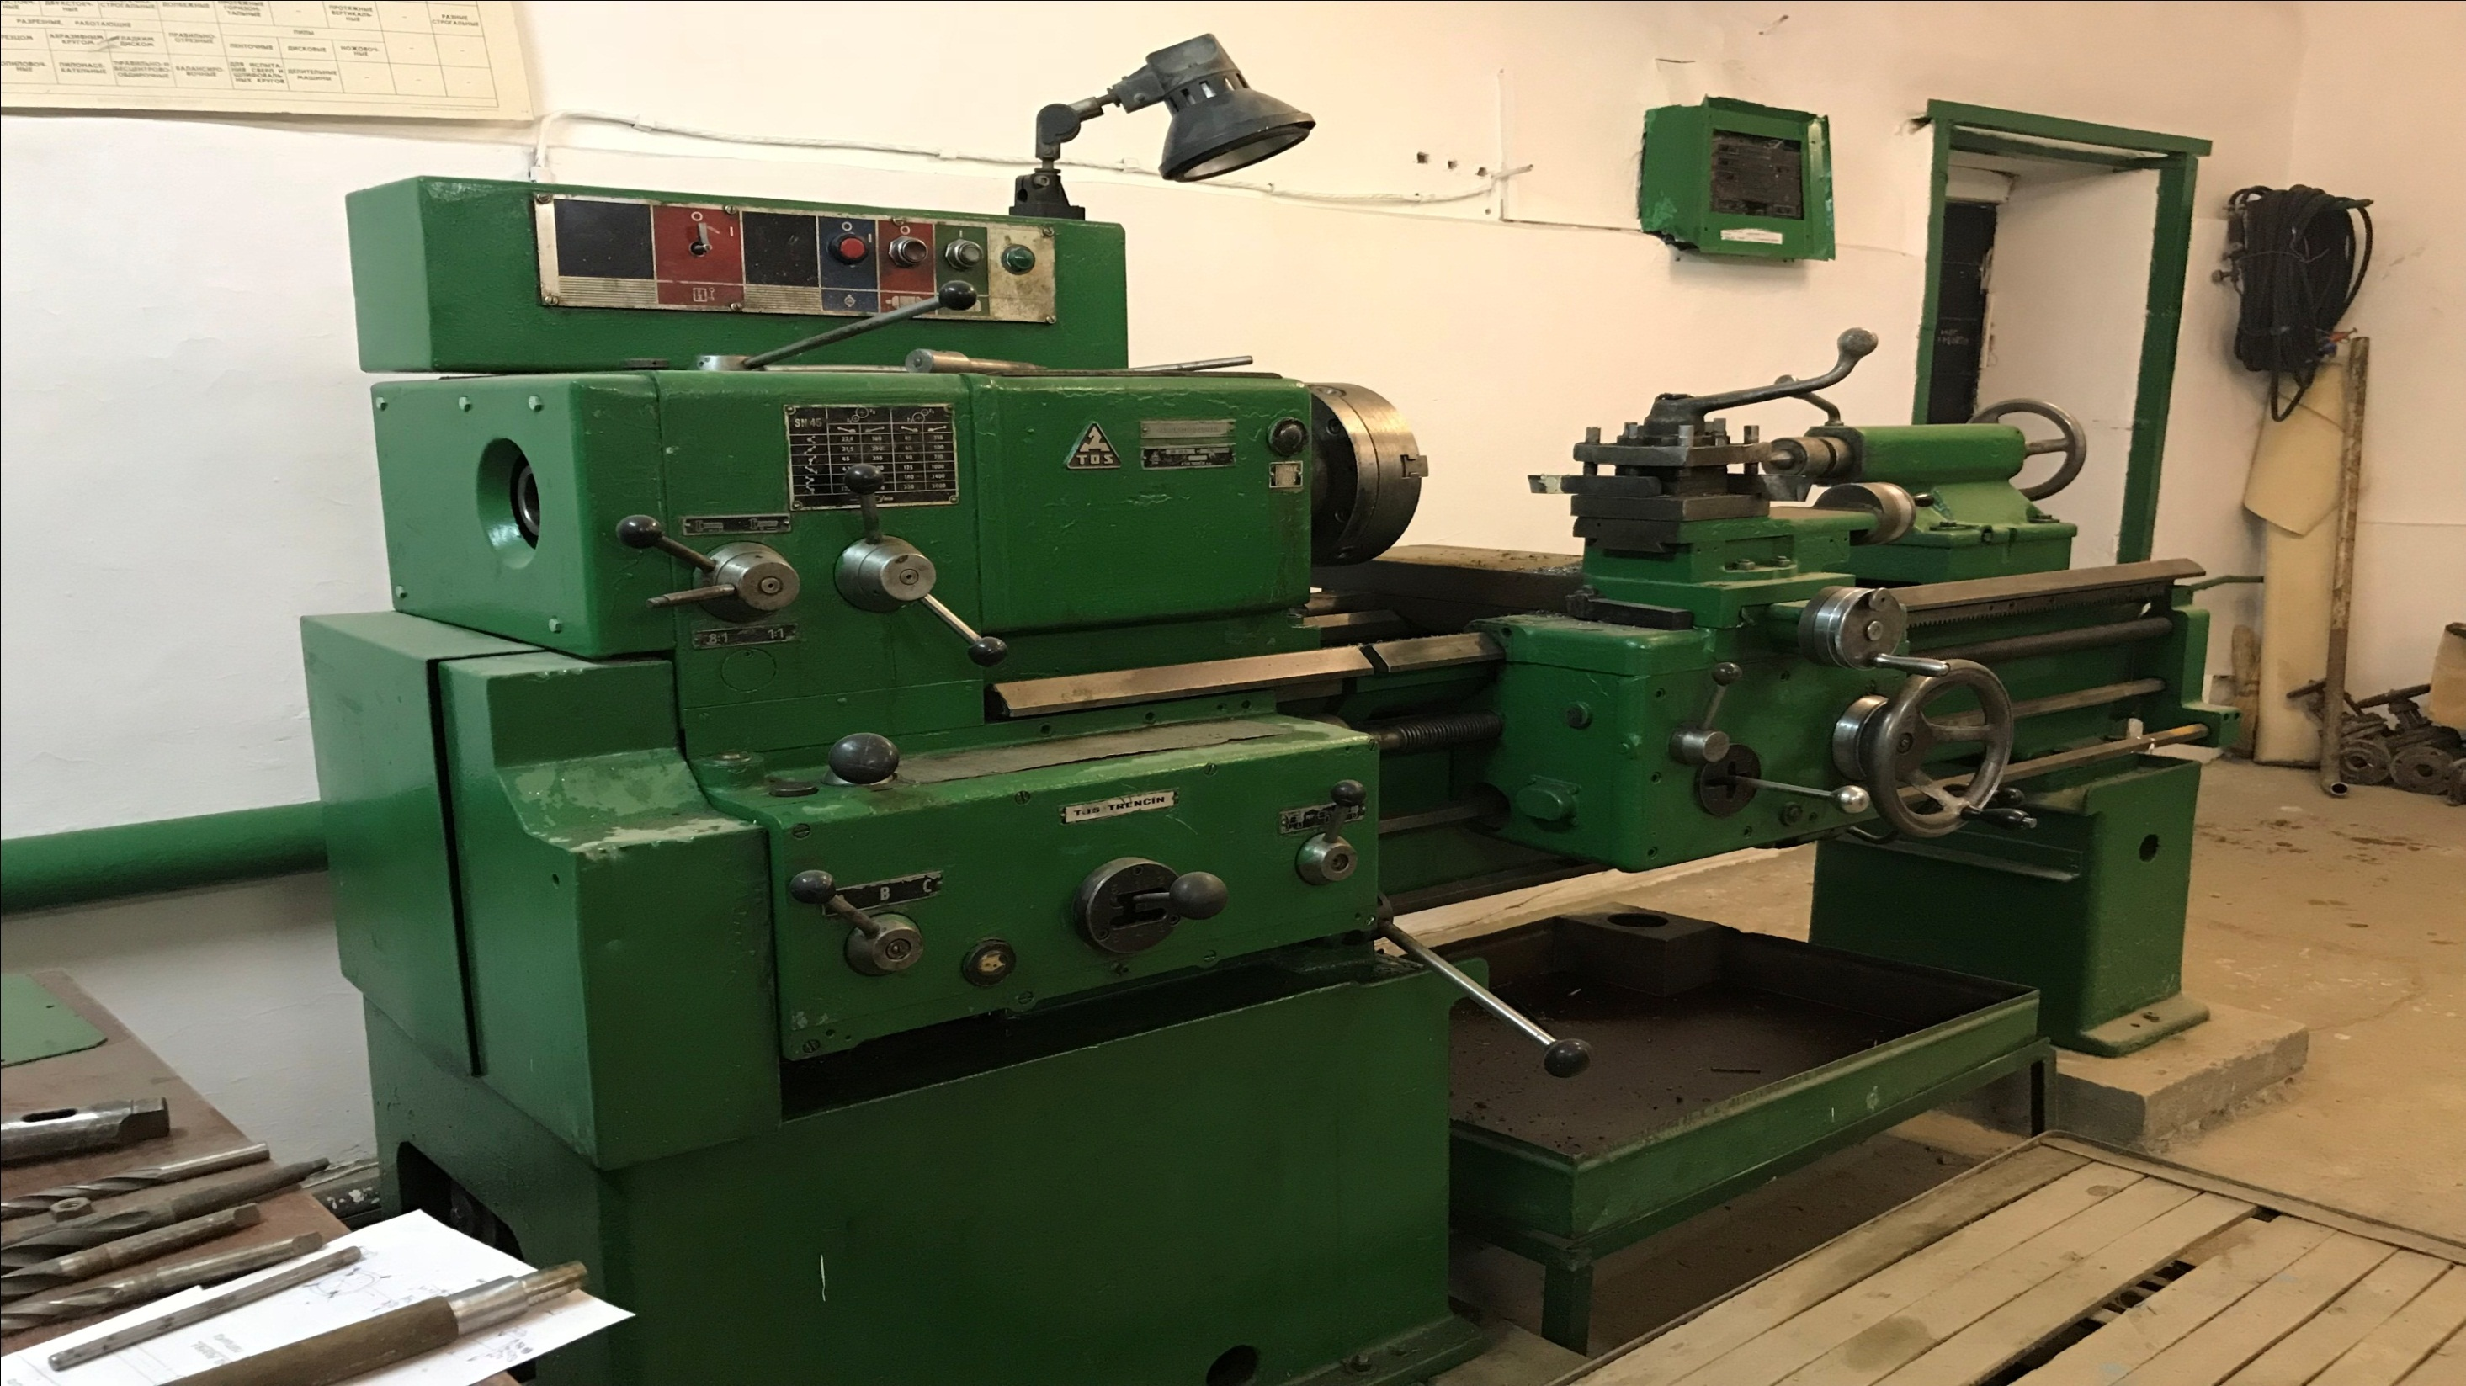

Slide 19
«Стратегия развития кафедры АТПиП ПГУ им. Т.Г. Шевченко на период 2022-2025 гг » :
Развитие кафедры, как составной части современного научно-образовательного комплекса ПГУ им. Т.Г. Шевченко в северных районах ПМР.
Концентрация интеллектуального потенциала при росте остепененных научно-педагогических работников
Интеграция образования, науки и производства с открытием кафедр на промышленных предприятиях города Рыбницы (ЗАО «РЦК», ОАО «ММЗ»)
Модернизация инженерного образования и социальной среды с применением IT-технологий в развитии основ цифровых инновационных технологий.
Развитие сетевого взаимодействия с промышленными предприятиями и муниципальными системами управления города Рыбница.
Продвижение кластерной и технопарковой политики в филиале.
Открытие магистратуры

